Slide 1
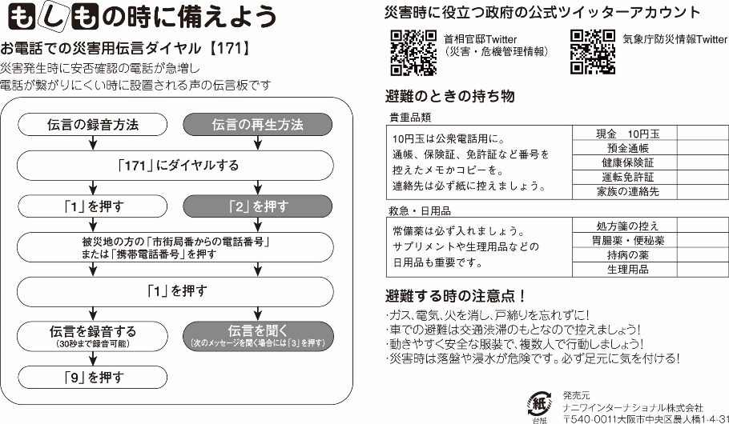
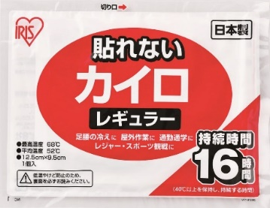
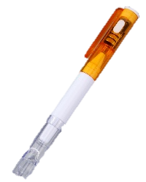
ご提案書
Point!
緊急時にカバンに入れて、サッと持ち出し避難可能！
台紙・箱 裏面は政府・気象庁災害情報TwitterのQR付
ライト・ホイッスル・ボールペン。便利な３機能
ペンの色はお選び頂けません
サッと持ち出すコンパクト防災セット5点 品番 SC-2213
最新の災害情報が確認出来るQRコード付！
デスクや本棚にも収納可能なコンパクトサイズ。
有事の際には、カバンへサッと入れて速やかに持出避難可能です。
QRコードからは、最新の災害情報が取得可能で、有事際の速やかな情報収集が可能です。
●商品サイズ： 箱120×210×25mm●重量： 約 145g
●原産国：日本・中国 ●カートン入数：100
ホイッスル付きライトペン(色指定不可） ・アルミシート ・カイロ ・
個包装不織布マスク ・防災マニュアル台紙 ×各1
セット内容
セット内容

